Slide 1
5.3 齐次方程
1. 齐次方程
2. 可化为齐次的方程
3. 应用

Slide 2
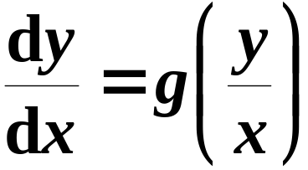
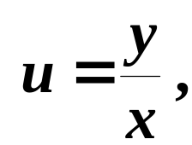
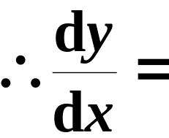
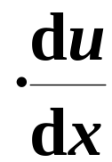



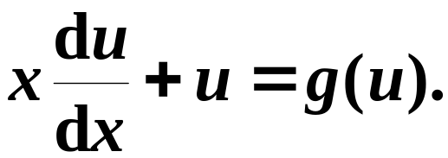
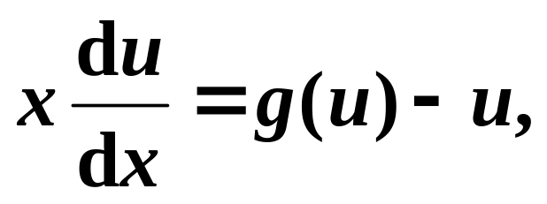
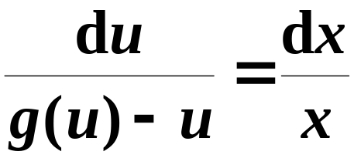
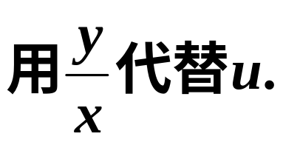
1. 齐次方程
如果一阶微分方程可以写成
的形式,
则称之为
齐次方程.
解法
作变量代换
即
代入得到
即
可分离变量的方程
分离变量
两边积分,
求出通解后,

Slide 3
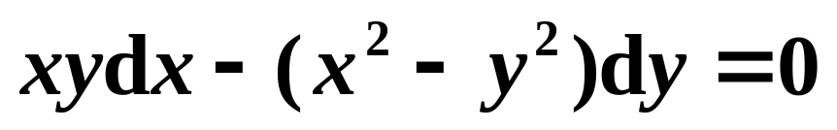
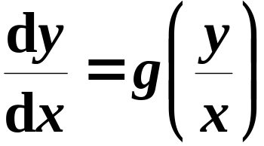
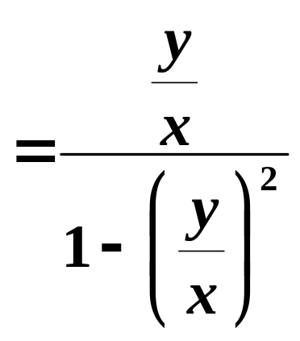
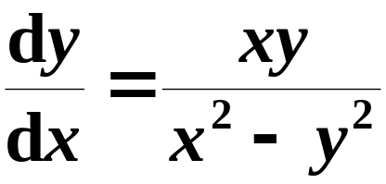
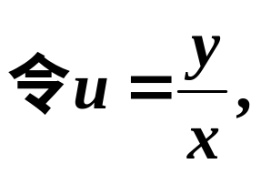
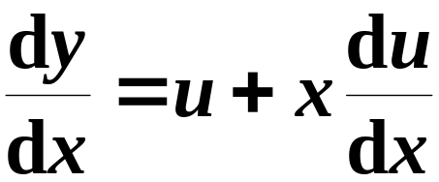
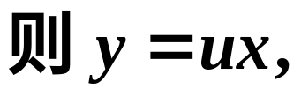
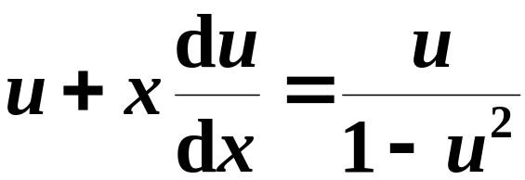
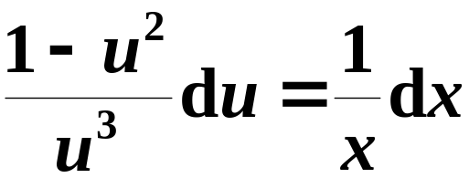
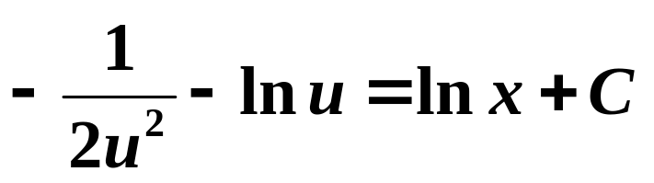
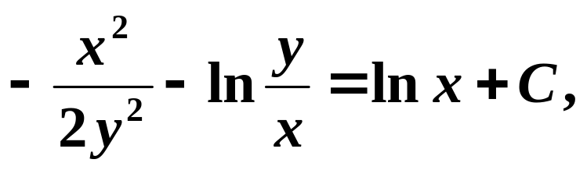
例 解方程
解
将方程写为
齐次方程
方程变为
即
积分得
通解
(C为任意常数 )

Slide 4
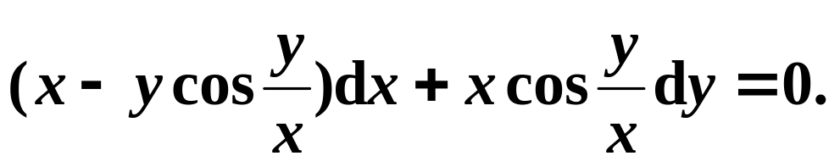
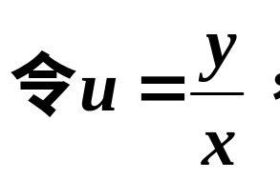
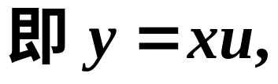
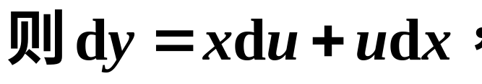
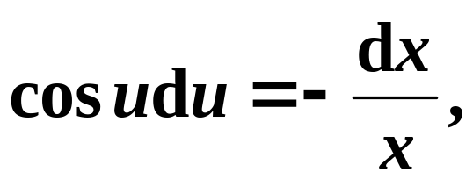
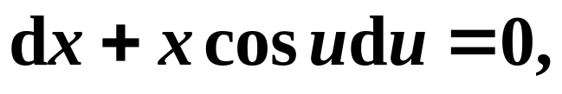
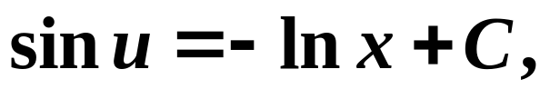
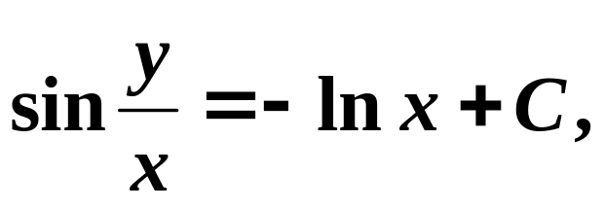
练一练
求解微分方程
齐次方程
解
方程的解为
(C为任意常数 )

Slide 5
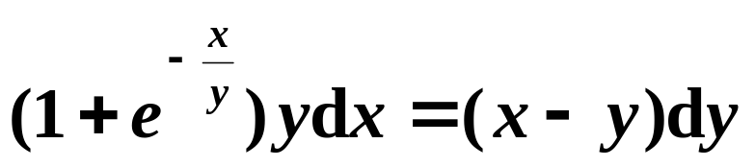
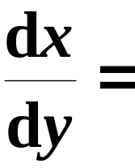
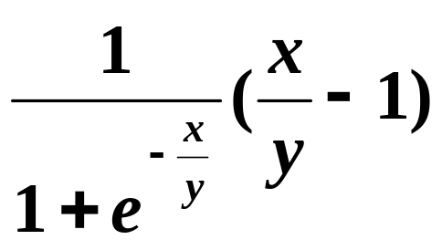
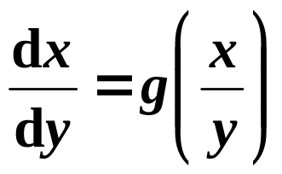
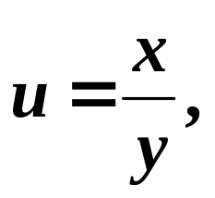
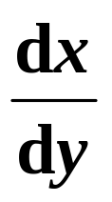
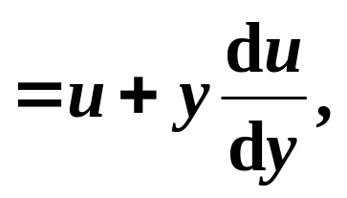
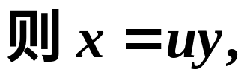
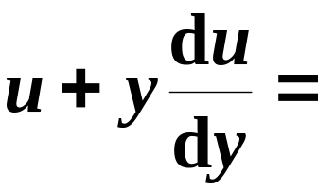
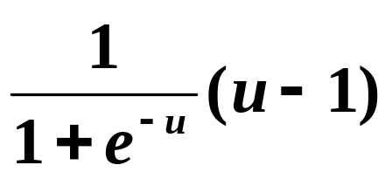
例
.
求方程
的通解
齐次方程
分析
解
令
方程变为

Slide 6
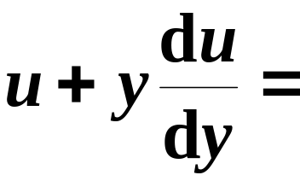
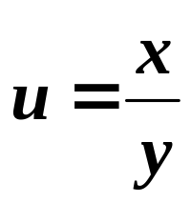
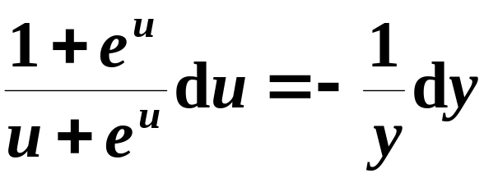
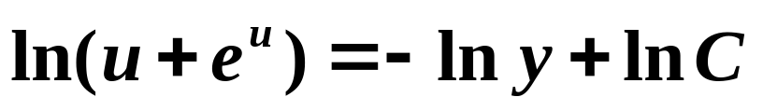
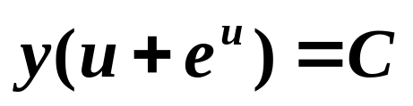
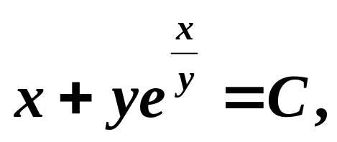
分离变量
两边积分
即
得通解
(C为任意常数 )

Slide 7
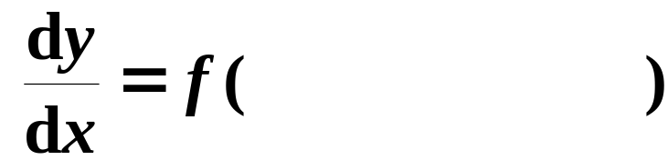
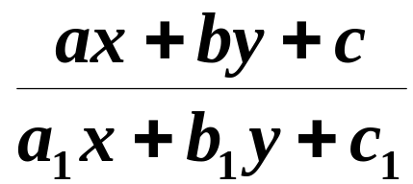

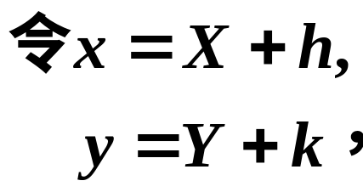

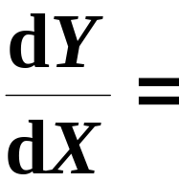
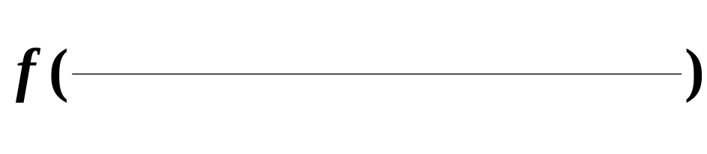

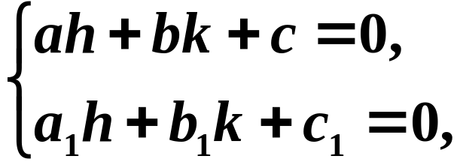
2.可化为齐次方程的方程
形如
的微分方程
为齐次型方程.
否则为非齐次型方程.
解法
(其中h和k是待定的常数)

Slide 8
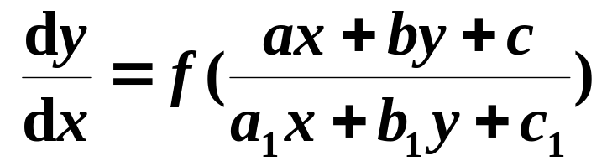



为齐次型方程.
求得通解代回
即得原方程的通解

Slide 9













例
解
方程组
代入原方程得
是齐次型方程.
方程变为

Slide 10








分离变量
两边积分
通解
或
(C为任意常数 )

Slide 11











3.应用
探照灯反射镜的设计
例
一凹镜是由xOy平面上一条曲线L绕x轴旋转
一周形成的（如图），
假设由O点发出的光线经此
凹镜反射后都与x轴平行(探照灯内的凹镜就是
这样的),
求曲线L的方程.
解
设L的方程为
设 O点发出的某条光线经L
上一点M (x, y)反射后是一条
与x轴平行的直线MS.
又设过点M的切线AT与x轴
的倾角是
由题意

Slide 12















由光学中的反射定律
入射角 = 反射角
入射角余角 = 反射角余角
齐次方程

Slide 13





若方程变为
视y为函数变量,
x为自变量,
求解过程比较复杂！
视x为函数变量,
而方程变为
y为自变量,
求解过程比较简单！

Slide 14






代入上式得
由曲线L的对称性,
不妨设y > 0,上式为
可分离变量的方程
分离变量

Slide 15







两边积分
得
即
即
代入,得
这就是曲线L的方程,它是以x轴为对称轴,焦点在原点的抛物线.

Slide 16


小结
齐次方程
解法:

Slide 17
作业P ₁₅₂ 1 (2)(5)(6), 2(3), 3

